Slide 1
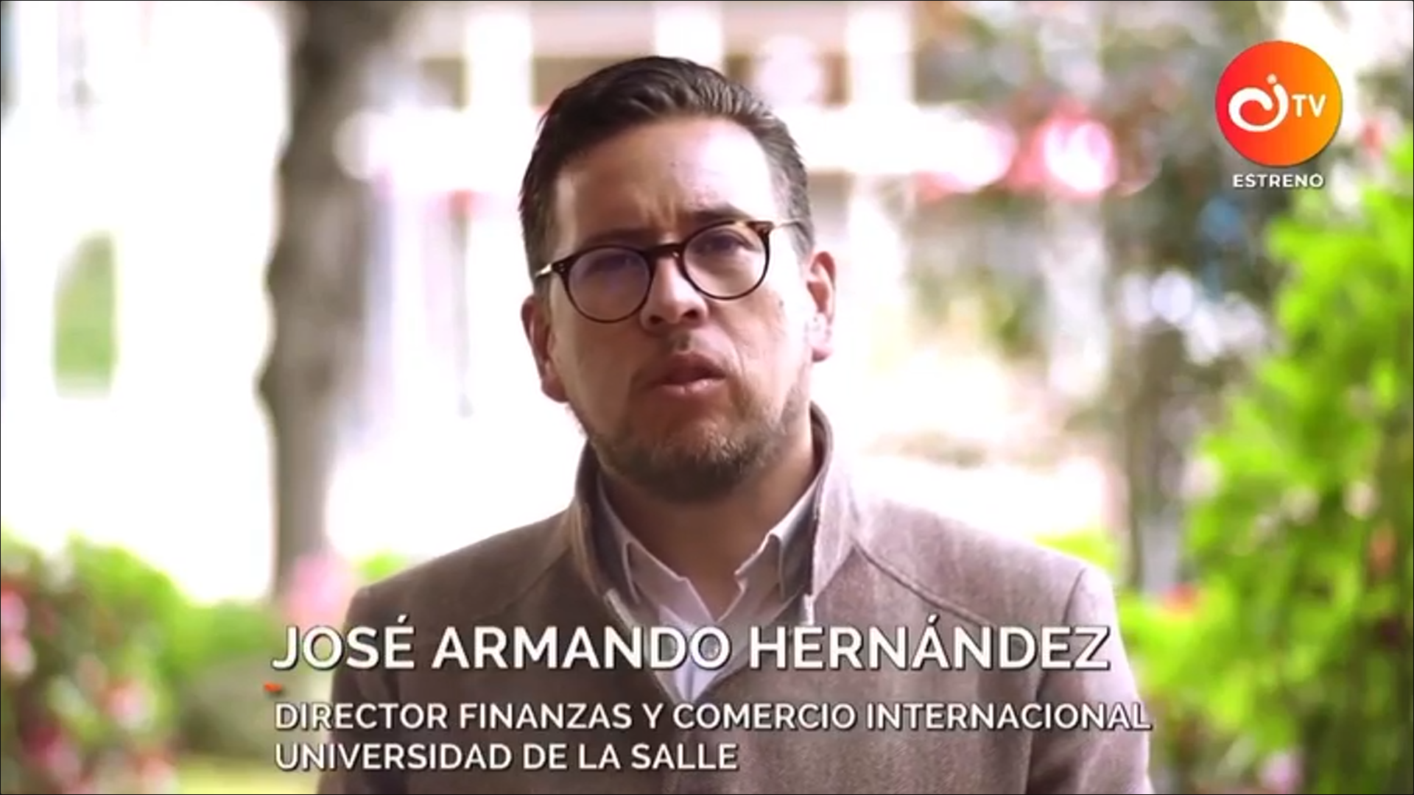
Boletín 185| Del 2 al 8 de septiembre de 2023 | Dirección de Comunicación y Mercadeo-VPDH
2 publicaciones
2 publicaciones
3 publicaciones
3 publicaciones
Valorización $
Audiencia
Medio: Canal Institucional
Medio: Canal Institucional
ECONOMÍA COTIDIANA
CONVALIDACIÓN Y HOMOLOGACIÓN DE TITULOS
“s”, afirma Valora Analitik en su nota digital.
Clic para ver la noticia completa
Valorización: $ 18.133.800|Audiencia: 127.425
“En el boletín de educación superior de 2016, se decía que históricamente se había logrado convalidar puntualmente cerca de 9.000 títulos, estamos hablando de una venta de tiempo de 10 a 15 años”, expresa Omar Eduardo Guevara, director de la Oficina de Egresados de la Universidad de La Salle.
Clic para ver la noticia completa
Valorización: $ 20.586.000 |Audiencia: 127.425

Slide 2
Boletín 185| Del 2 al 8 de septiembre de 2023 | Dirección de Comunicación y Mercadeo-VPDH
Medio: RCN Radio (Bogotá)
Medio: Caracol Radio
COLOMBIA CUIDA
NUEVA CONCIENCIA DE BIENESTAR EN AMÉRICA LATINA
“Una nueva conciencia a través del arte y la cultura del 13 al 16 de septiembre un evento que se desarrollará en la Universidad de La Salle y el Gimnasio Moderno”, indica RCN Radio en su programa radial.
Clic para ver la noticia completa
Valorización: $ 7.207.200 | Audiencia: 137.300
“Otra iniciativa importante aquí en Colombia es de Wellbeing Summit Bogotá, una nueva conciencia de bienestar en América latina. Expertos en bienestar de todo el mundo se van a dar cita aquí en Bogotá del 13 al 16 de septiembre en el Gimnasio Moderno y la Universidad La Salle para hablar de bienestar hoy”, subraya el medio Caracol Radio.
Clic para ver la noticia completa
Valorización: $ 1.818.810 | Audiencia: 440.000

Slide 3
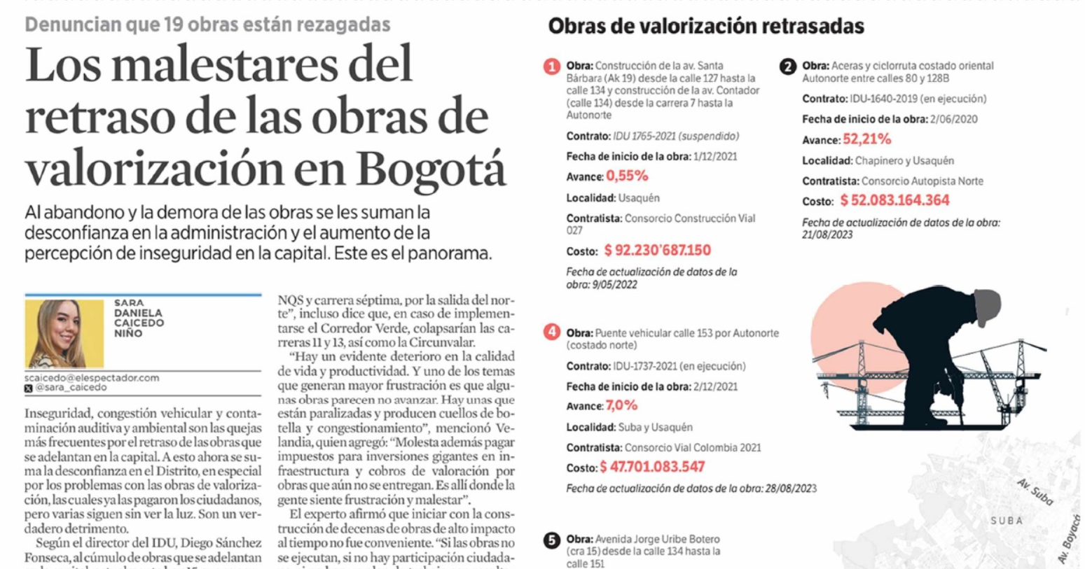
Boletín 185| Del 2 al 8 de septiembre de 2023 | Dirección de Comunicación y Mercadeo-VPDH
Medio: El Espectador
Medio: El Nuevo Siglo
LOS MALESTARES DEL RETRASO DE LAS OBRAS DE VALORIZACIÓN EN BOGOTÁ
THE WELLBEING SUMMIT BOGOTÁ: POR EL BIENESTAR DE AMÉRICA LATINA
“Hay un evidente deterioro en la calidad de vida y productividad. Y uno de los temas que generan mayor frustración es que algunas obras parecen no avanzar. Hay unas que están paralizadas y producen cuellos de botella y congestionamiento”, destaca Edder Velandia, docente del programa de Ingeniería Civil de la Universidad de La Salle.
Clic para ver la noticia completa
Valorización: $ 9.044.000 | Audiencia: 250.254
“Y en solidaridad el ganador fue Utopía, un proyecto de la Universidad de La Salle que busca convertir jóvenes campesinos que están en extrema vulnerabilidad en profesionales del agro o líderes de sus comunidades”, expresó, El Colombiano en su nota de prensa.
Clic para ver la noticia completa
Valorización: $ 7.388.200 | Audiencia: 250.653

Slide 4
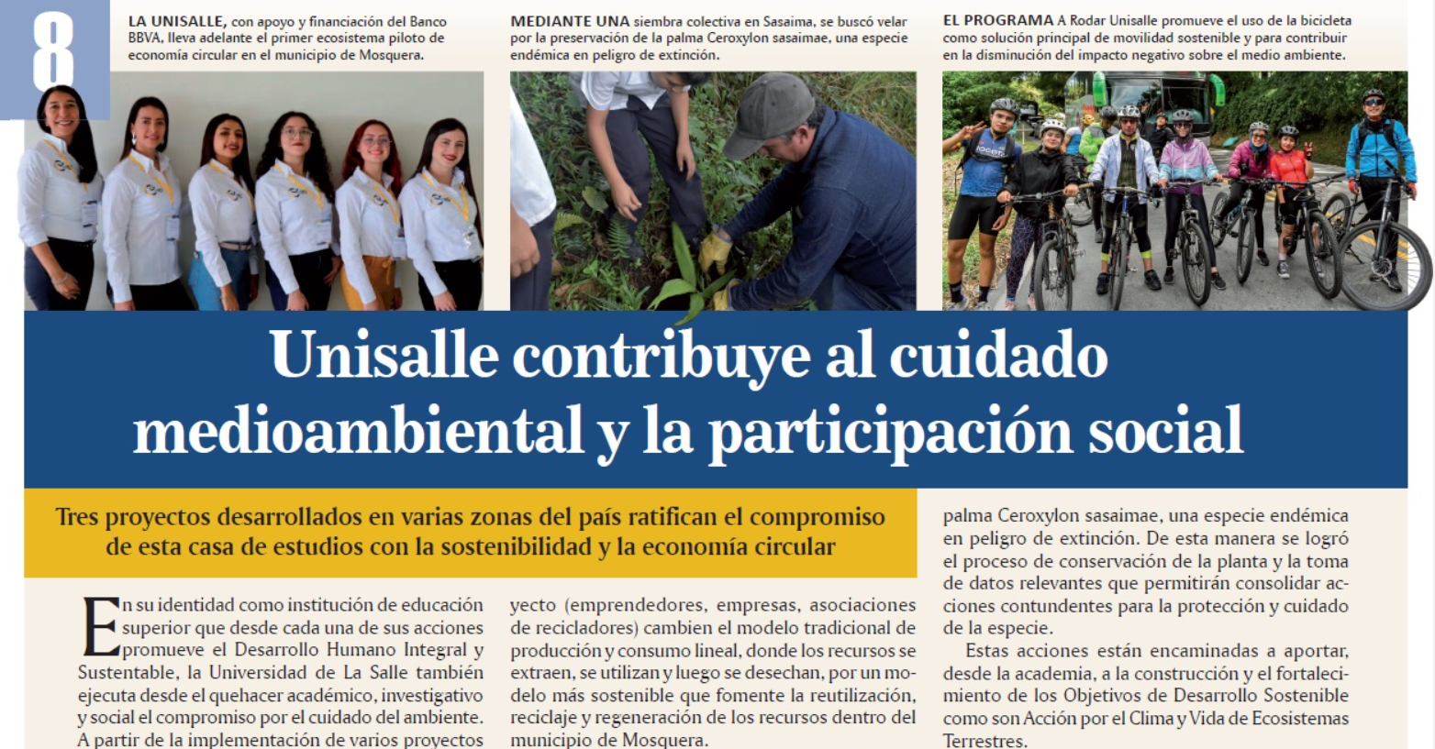
Boletín 185| Del 2 al 8 de septiembre de 2023 | Dirección de Comunicación y Mercadeo-VPDH
Medio: El Nuevo Siglo
UNISALLE CONTRIBUYE AL CUIDADO MEDIOAMBIENTAL Y LA PARTICIPACIÓN SOCIAL
“La ejecución de este proyecto se ha logrado gracias a un equipo interdisciplinario de egresados y estudiantes del programa de Ingeniería Ambiental y Sanitaria de Unisalle que se han formado y cuentan con experiencia en análisis de procesos, impacto ambiental, estrategias de financiación y habilidades blandas, entre otras competencias importantes asociadas al proyecto”, advierte Beatriz Elena Ortiz, directora del Observatorio de Economía Circular de la Universidad de La Salle.
Clic para ver la noticia completa
Valorización: $ 39.798.000 | Audiencia: 158.100

Slide 5
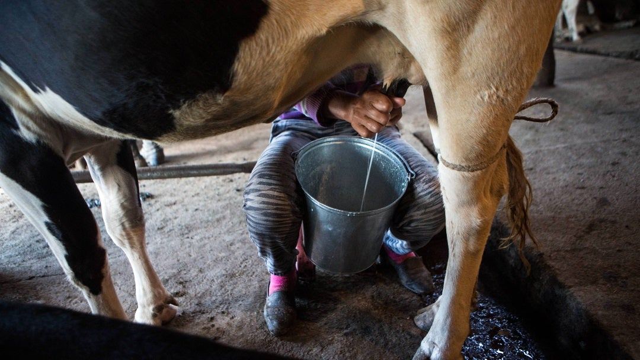
Boletín 185| Del 2 al 8 de septiembre de 2023 | Dirección de Comunicación y Mercadeo-VPDH
Medio: Valora Analitik
Medio: Agronegocios
¿ES VIABLE LA IDEA DE PETRO DE QUE EL TRANSPORTE PÚBLICO SEA GRATUITO EN COLOMBIA?
CONOZCA LOS MÉTODOS QUE PUEDE USAR PARA AUMENTAR LA PRODUCCIÓN DE LECHE EN VACAS
“Por su parte, Edder Velandia, profesor de la Universidad de La Salle y experto en ciudades y movilidad, critica la propuesta de gratuidad en el transporte público y la califica como improvisada y basada en la generación de esperanza sin fundamentos sólidos. Velandia afirma que la gratuidad aparente en el transporte público se traduciría en costos adicionales a través de impuestos y contribuciones ciudadanas. En su lugar, sugiere dirigir los auxilios de transporte que actualmente se otorgan a las personas hacia el uso del transporte público. Esto permitiría cubrir los gastos de transporte de los trabajadores y sus familias, promoviendo así una alternativa más sostenible y mejorando la calidad del servicio de transporte público en lugar de implementar propuestas inalcanzables”, afirma Valora Analitik en su nota digital.
Clic para ver la noticia completa
Valorización: $ 8.297.500 | Audiencia: 34.475
“Se debe mejorar el manejo nutricional donde se dan concentrados a razón de 1kg por cada 5 litros de leche, con un muy buen manejo nutricional las vacas podrán picar en lactancia entre 8 a 15 litros por encima del promedio normal del hato. Dentro del manejo se podría establecer ejecutar un tercer ordeño con resultados positivos”, subraya César Augusto Gómez Velásquez, docente de la Facultad de Ciencias Agropecuarias de la Universidad de La Salle.
Clic para ver la noticia completa
Valorización: $ 3.500.000 |Audiencia: 472

Slide 6
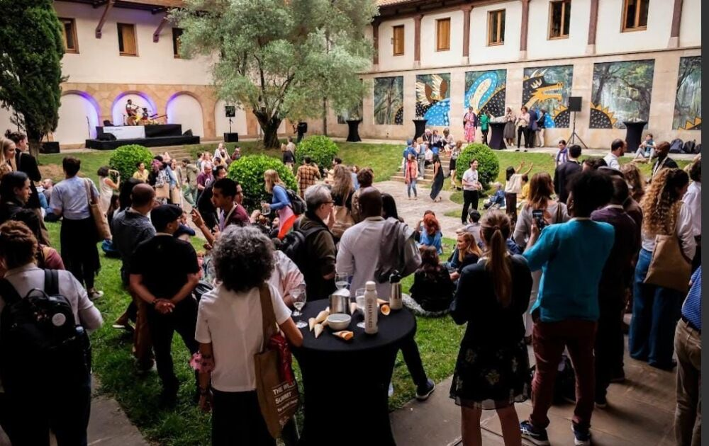
Boletín 185| Del 2 al 8 de septiembre de 2023 | Dirección de Comunicación y Mercadeo-VPDH
Medio: Blu Radio
DESCUBRA LA NUEVA CONCIENCIA DEL BIENESTAR EN AMÉRICA LATINA EN THE WELLBEING SUMMIT BOGOTÁ 2023
“La cumbre es un esfuerzo conjunto entre varias organizaciones y fundaciones, como la Fundación Gratitud de Fonseca, Coimpacta, la Fundación TAAP, Aid for Aids, la Fundación Mi Sangre de Juanes, Unidos en Red y Riaño Producciones, en alianza con The Wellbeing Project y la Universidad de la Salle. Además, cuenta con el apoyo de diversas instituciones y marcas comprometidas con el bienestar y el cambio social”, destaca el medio Blu Radio.
Clic para ver la noticia completa
Valorización: $ 9.725.000 | Audiencia: 130.000

